Slide 1
试题内涵的拓展和运用
——以“市一模”卷第17、20题为例
建邺高级中学 徐媛

Slide 2
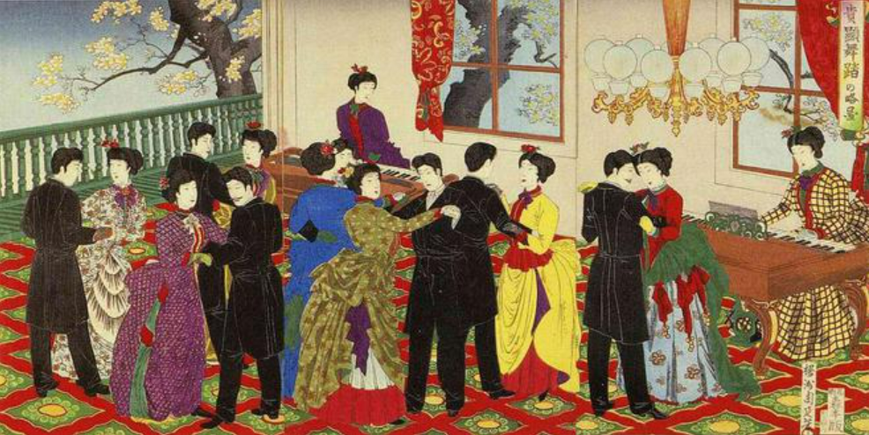
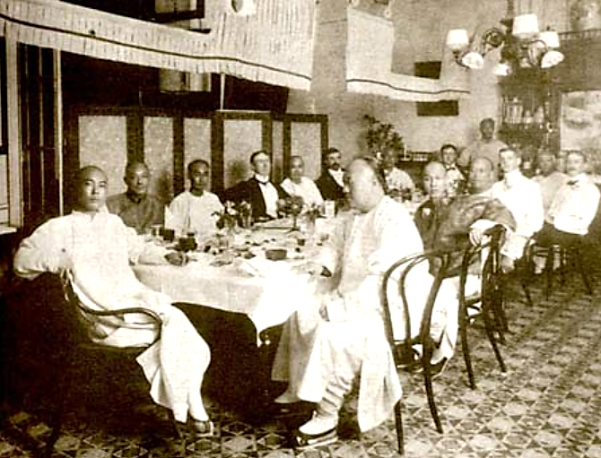
17．（12分）有同学研究“近代中日文化重构”问题，收集了以下两组材料。阅读下列材料
一、 文化重构——以市一模第17题为例
清末广州的一位商人，随朋友到十三行中参加西餐宴席，在餐饮之后写信寄给北京的友人讲述吃饭情形：“他们坐在餐桌旁，吞食着一种流质，按他们的番话叫做苏披。接着大嚼鱼肉，这些鱼肉是生吃的，生得几乎跟活鱼一样。我目睹了这一情景，才证实以前常听人说的是对的，这些‘番鬼’的脾气凶残是因为他们吃这种粗鄙原始的食物。”
——摘编自郭哗旻《西餐如何走上中国人餐桌》
明治时期日本有人这样评论鹿鸣馆的舞会，“黄色皮肤的脸面，佩戴着羽毛装饰，束细腰，手拿西式小饰物的日本女性，合着西洋音乐，踏着斯拉夫舞步。这是日本人为了看上去像西洋人而做出的滑稽而悲哀的努力。”
——摘编自《鹿鸣馆：日本欧化主义的象征》
（1）分别阐述每组材料对研究“近代中日文化重构”的价值。（请从史料类别、内涵和作用等角度作答，6分）
（2）综合上述材料并结合所学知识，归纳近代中、日两国文化重构中的共同特征。（4分）
（3）除上述材料之外，全面研究“近代中日文化重构”问题还可补充哪些类型的史料？（至少列出两种，2分）

Slide 3
文化重构的定义
“文化重构是指在一种文化受到来自异种文化的一组文化因子持续作用后，将其中有用的内容有机地置入固有文化之中，导致该种文化的结构重组和运作功能的革新，这种文化适应性更替就是我们说的文化重构。”

Slide 4
一、 文化重构——以市一模第17题为例
伴随着不同地域人类的相互接触交往，文化的交流和传播便出现了；文化的交流和传播是与人类历史从分散到整体的进程共振起伏、互动互进、休戚相关的。从方式与途径的视角而言，文化交流与传播既有牧歌式的和平交往，如人群迁徙、商业往来、民间交流、政府推动等，也有暴力性的碰撞冲突，刀光剑影的战争往往使人类文化面临断裂、毁坏等危机，同时这种暴力冲突在客观上也为不同文化碰撞和调适提供了历史契机。
————《普通高中历史课程标准》
1.文化重构的内涵是什么？
2.哪些力量导致了文化的重构？
3.文化重构带来了什么影响？

Slide 5
教材链接： 选择性必修三 第四单元第10课 近代以来的世界贸易与文化交流的扩展
选择性必修三 第五单元第12课 近代战争与西方文化的扩张
纲要下 第9课 资产阶级革命与资本主义制度的确立
欧洲的殖民侵略中……被侵略的民族不同程度地接受了外来文化，但也努力保护自己的传统文化，使自身文化呈现出新的多样性。P69
不同文化在相互碰撞中交流、交汇、传播，人们在认知外来文化和反思本土文化的精神阵痛中，或被动或主动地对文化进行选择与重构。P60

Slide 6
例1
材料一
19世纪30年代前后，总督本廷克推行的教育改革措施深受“安立甘派”的影响。“安立甘派”认为印度文化是迷信粗野的，必须让英国文化取而代之。“安立甘派”的马考莱主张在印度大力推行英语教育，认为“必须尽最大努力，在我们和被我们统治的亿万印度人之间造就一个中间阶层，这些人的血统和肤色是印度的，但其品味、观念、道德和才智却是英国式的，再由他们用印度的语言将西方的科学知识传播给最广大的普通民众。” ——摘编自莫传笈《英国19世纪中叶至一战前的帝国形象》
材料二
提拉克曾接受英式教育，创办宣扬民族主义的报刊。他把雅利安的文明推远几个世纪，把英国统治以前的时代描写为一个神光朗照的、统一的黄金时代。提拉克认为，印度的社会生活和政治统一就是依靠宗教信仰而得以维持的，任何政治行动最终都是为了实现民族的“达摩罗阁”亦即神法或宗教法则的统治，所谓爱国主义、民族自治等都是宗教达摩（即神圣的宗教职责）的应有之义。提拉克强调在殖民统治面前无所作为就是背弃自己的达摩，就是怯懦行为，这是神所不齿的。
——摘编自欧东明《浅论印度民族主义意识的确立》
指出马考莱与提拉克对待印度文化的不同态度，并予以阐释。（10分）

Slide 7
差异：马考莱贬低印度文化，主张用英国文化取代印度文化；（2分） 阐释： 19世纪中期，印度完全沦为英国殖民地。英国殖民者宣扬自身文化的优越性，贬低印度文化实质是为殖民主义服务。（4分） 差异：提拉克推崇印度文化，主张继承并发扬印度文化，赋予印度文化新的时代内涵。 （2分） 阐释： 印度传统文化影响深远；印度民族资本主义经济的发展，资产阶级力量壮大。提拉克借助传统文化激发印度人民的民族自信，宣传民族独立思想，开展民族独立斗争以实现民族独立。（4分）

Slide 8
例2
材料
唐朝是中外文化交流的繁荣时期。当时与唐朝进行交流的国家主要有西域诸国、日本、朝鲜、印度、阿拉伯、波斯等，交流的内容涉及乐舞、文学、书法、绘画、雕塑等方面。其中，日本与唐朝的交流最为频繁，以皇室贵族为中心的日本上层知识分子，掀起了学习汉诗文的热潮。此外，大量的唐朝书法作品被日本留学生、学问僧带回日本，深受日本人的欢迎和喜爱。在向他国传播中华艺术的同时，唐朝对他国艺术也虚心接纳，在乐舞艺术方面，吸收了西域诸国、印度、波斯、大食等国的乐舞理论、乐器、乐舞作品等成就，从而使唐代的乐舞艺术出现了空前繁荣景象。
——编自赵喜惠《唐代中外艺术交流研究》
依据材料概括唐朝中外艺术交流的特点，结合所学分析其影响。（7分）

Slide 9
特点：对外交往活跃，交往国家众多；交流内容丰富多样；往来人数众多，人员身份多样；以双向交流为主。（3分） 影响：丰富了自身文化；增强了唐朝的国际影响力；促进了中华文化的对外传播，促进了中日文化交流；推动了东亚文化圈的形成。（4分）

Slide 10
文化重构专题：
中华文化
阿拉伯文化
印度文化
新加坡文化
美国文化……
文化多样性是文化交流传播的前提，文化交流传播带来了文化重构，推动了文明进步和发展。

Slide 11
二、 美国外交政策——以市一模第20题为例
20．（12分）阅读下列材料
材料
门罗主义是美国总统詹姆斯·门罗提出的一种外交思想。
1822年，法国干涉西班牙革命，进而寻求干涉西属美洲独立运动。1823年，总统门罗发表国情咨文，宣称：“对那些已宣布并维持独立的政府，我们把任何欧洲强权施加压迫或干预都视为对美国不友好的表现。”
1904年，西奥多·罗斯福提出：“在美洲，如同其他地方一样，会最终需要某一文明国家进行干涉……美国为了恪守门罗主义，要施行国际警察力量。”
1917年，威尔逊宣称：“所有国家应自愿将门罗主义作为世界性的原则；任何国家都不应将其政治体制扩展到其他国家或民族，每一民族都有自由决定自己的政治体制，无论是小国还是大国和强国。”
1928年，富兰克林·罗斯福感叹：“我们在西半球朋友如此之少。”1933年，当选总统后他又发展了门罗主义，提出了著名的“睦邻政策”，宣布“从现在起，如果需要干涉的话，那将是整个大陆协调一致的行动，而不只是美国的行动。” ——摘编自章永乐《“新门罗主义”的历史渊源与政治实质》等
（1）据材料，概述从1823年到1917年，美国“门罗主义”外交思想内涵的变化。结合所学知识，列举西奥多·罗斯福和威尔逊时期的美国外交政策。（6分）
（2）据材料并结合所学知识，说明罗斯福政府“睦邻政策”出台的时代背景，指出这一政策的实质。（6分）

Slide 12
教材链接： 纲要下 第13课 亚非拉民族独立运动
纲要下 第14课第一次世界大战和战后国际秩序
1823年，美国总统门罗发表宣言，宣称美洲是美洲人的美洲，将拉丁美洲视为自己的势力范围。P77
1918年，美国总统威尔逊提出《世界和平纲领》，即“十四点原则。”。P88

Slide 13
根据材料，结合所学，整理所学的美国外交政策
时间 | 背景 | 外交政策名称
1787年
1822年
1899年
1917年
1928年
1947年
1970年
美国独立
孤立主义
拉美独立运动
门罗主义
二工完成，殖民体系
门户开放
一战结束
十四点原则
经济大危机前夕
睦邻政策
美苏实力空前强大，欧洲衰落
杜鲁门主义
美国的经济危机、多极化趋势...
尼克松主义：伙伴关系、实力、谈判

Slide 14
例3
材料一
孤立主义思想自美国建国以来，长期渗透在美国的对外关系中。19世纪末之前可以说是美国外交的孤立主义时期。孤立主义主张美国应置身于欧亚大陆冲突之外采取超然态度，减少对外干涉和援助，更多地采取贸易保护主义。它依靠优越的地理条件和丰富的自然资源，采取不卷入国际事务以及集中力量于北美大陆扩张和国内建设的方针，取得了国家迅速发展的成功。但美国的孤立从来就不是与外界绝对隔绝的，孤立是相对的。1823年，“门罗主义”的出笼，实际就是美国走向国际社会的一个重要步骤。孤立主义曾使美国深受其益。
——据刘建飞《意识形态在美国外交政策中的地位》等整理
材料二
吾国因拥有道义、政治、经济及军事各方面之力量，故自然负有领导国际社会之责任，且随之亦有领导国际社会之机会。吾国为本身之最大利益以及为和平与人道计，对于此种责任，不能畏缩，不应畏缩，且在事实上亦未畏缩。
——《罗斯福在美国外交政策协会发表关于美国外交政策的演说》）（1944年10月21日）
（1）根据材料一并结合所学知识，概括19世纪末之前美国孤立主义外交的内涵，并简析其影响。（8分）
（2）根据材料二并结合所学知识，概括美国认为战后能领导世界的理由。（6分）

Slide 15
（1）内涵：政治与外交上的孤立并不限制美国在经济上同外界发生关联；美国虽然不积极参与欧洲和亚洲的事务，但却积极参与美洲的事务；孤立主义和扩张主义并用。（任答两点，共4分）
影响：孤立主义使美国得以避免卷入欧洲的战乱，集中精力发展自己；门罗主义扩大了其在美洲的影响。（4分）
（2）“和平与道义”；政治地位、经济和军事实力的强大；美国的国家利益；称霸世界的战略。（6分）

Slide 16
外交政策专题：
美国
英国
日本
中国
俄国
国家利益决定外交政策，国家实力影响外交政策，外交政策同时也跟随国际环境变化而变化

Slide 17
谢谢！

